Slide 1
Породи гусей
на території України
42-е група
Шманай Тетяна

Slide 2
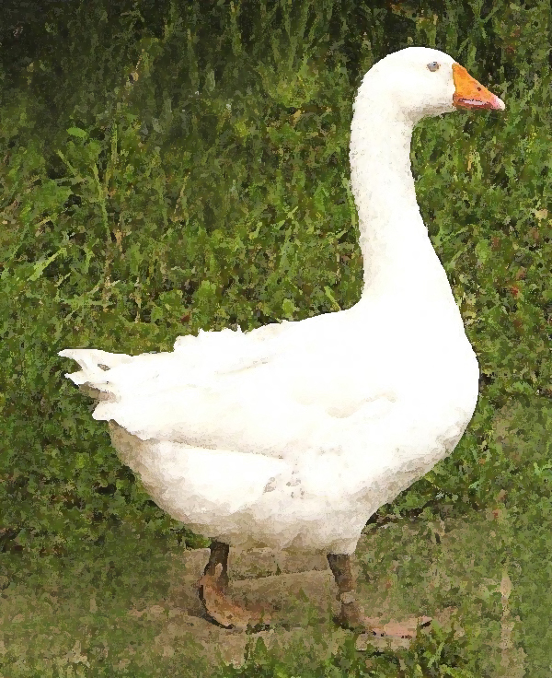
Італійські гуси
Середня жива маса гуся 6, 5 кг,
гусок - 5, 7 кг.
Несучість гусок становить 45-50 яєць,
маса яйця - 150 г.

Slide 3
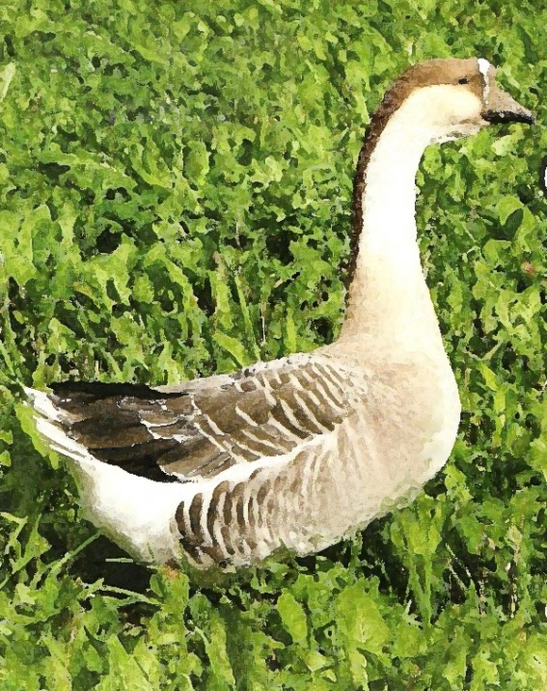
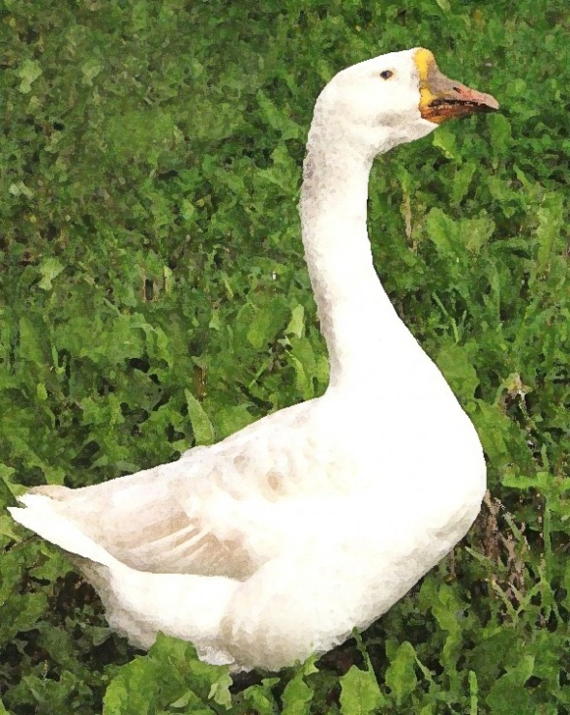
Китайські гуси
Китайські гуси походять від дикого шишкуватою гуся.
За забарвленням є два різновиди: білі й бурі (сірі).
Середня жива маса гусок становить -4, 3 кг,
гусей - 5 кг.
Несучість: за рік несуть до 80 яєць.
Середня маса яйця -155 г

Slide 4
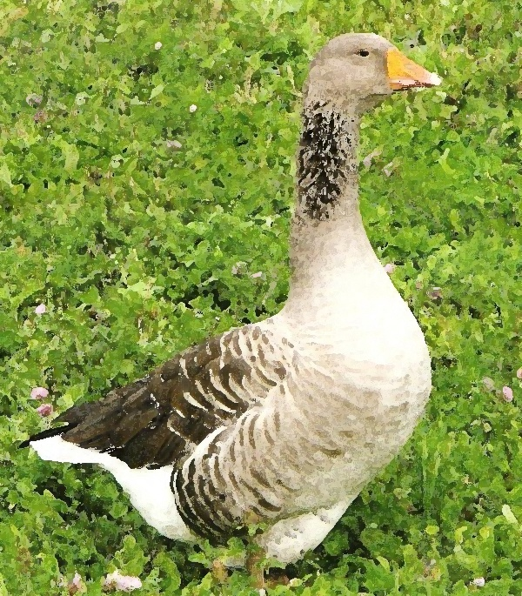
Великі сірі гуси
Великі сірі гуси - відносно нова вітчизняна порода гусей , створена в 50- х роках XX століття шляхом схрещування роменських гусей з Тулузький .
Жива маса самців у середньому дорівнює 6, 5 кг (але деякі екземпляри досягають і 9, 5 кг),
самок - 6, 3 кг (максимальна 9, 1 кг).
Несучість становить 35-45 яєць на рік.
Середня маса яйця дорівнює 180 г

Slide 5
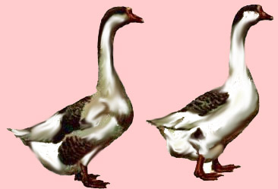
Горьківські гуси
Горьківські гуси виведені шляхом схрещування китайської породи з місцевими гусями, а також з подальшим схрещуванням з Сонячногірськими гусями.
Жива маса гуски - 6, 5 кг; гусака -7, 5 кг. Несучість - 45-50 яєць,
маса яйця -155 г.

Slide 6
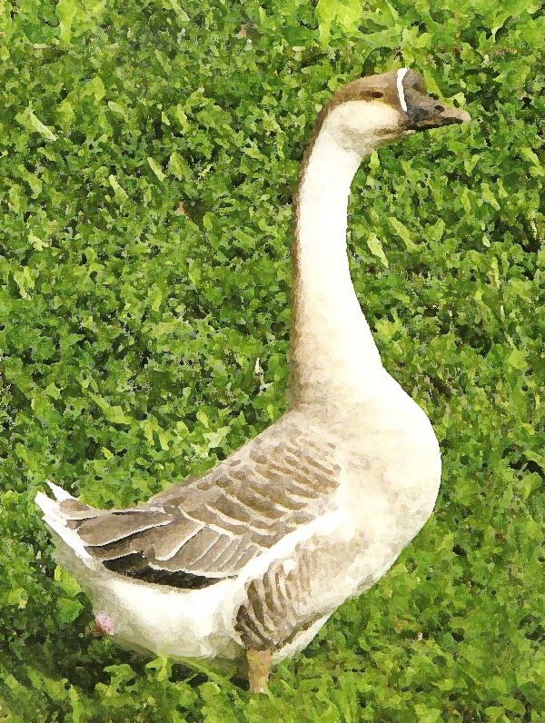
Кубанські гуси
Кубанські гуси виведені шляхом схрещування китайських, горьковских і холмогорских гусей.
Жива маса гуся складає 5, 2 кг,
гуски - 4, 5 кг.
Несучість - 75-85 яєць,
маса яйця - 150 г.

Slide 7
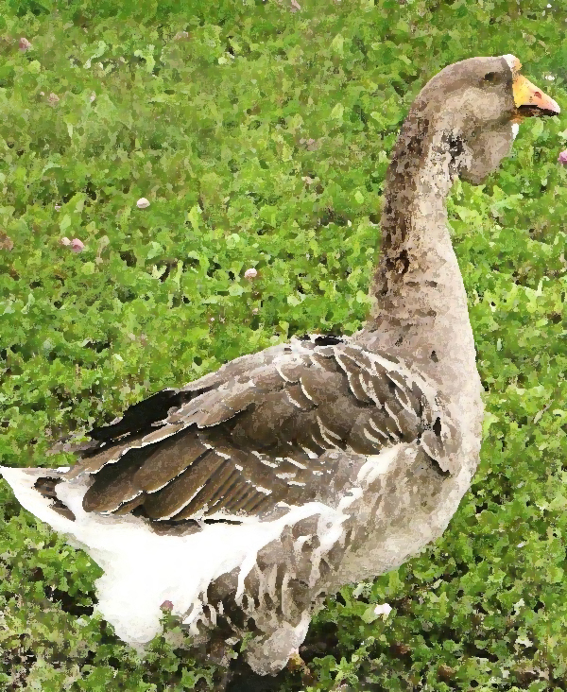
Холмогорські гуси
Холмогорський гуси - найстаріша порода, створена схрещуванням місцевих білих гусей з гусьми китайської породи.
Середня жива маса гуся дорівнює 7, 5 кг,
гуски - 6, 5 кг.
Середня несучість на одну гуску складає 25-30 яєць.
Середня маса яйця гуски у першому році- 170 г,
У другому році-190 р.

Slide 8
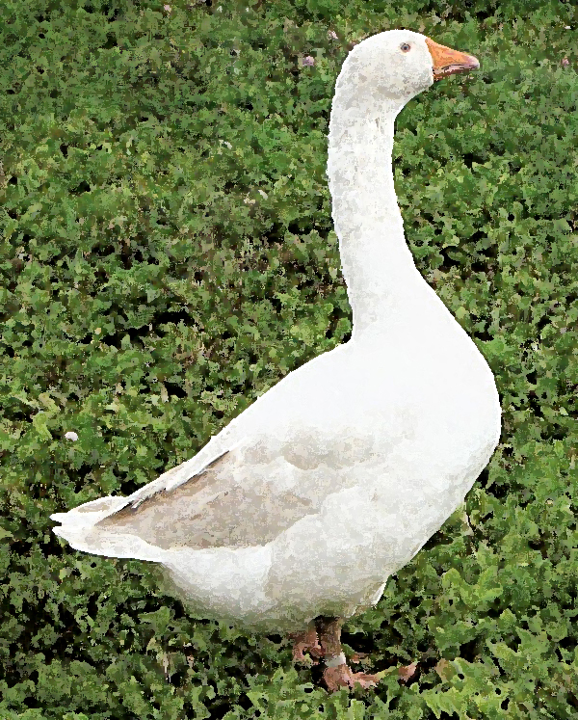
Рейнські білі гуси
Порода створена в Німеччині шляхом схрещування місцевих і емденскіх гусей.
Жива маса гусей становить 6, 7 кг,
гусок - 5, 7 кг.
Несучість дорівнює 45-50 яєць.

Slide 9
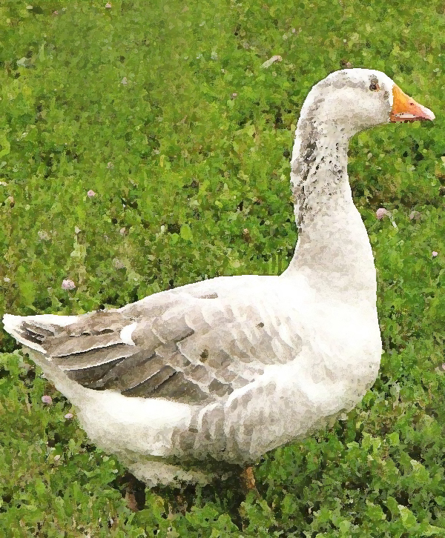
Псковські лисі гуси
Псковскі лисі гуси походять від схрещування місцевих гусей з прирученими дикими білолобих гусьми.
Жива маса гусей досягає 7 кг,
гусок - 6 кг.
Несучість на гуску складає 20-25 яєць.

Slide 10
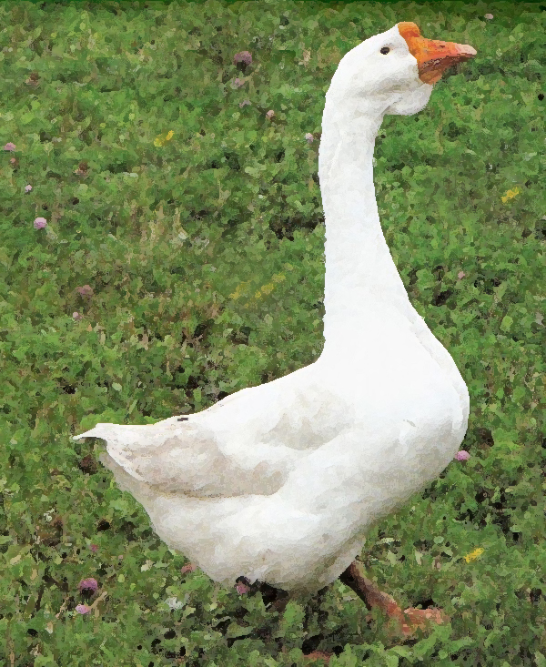
Ліндовскіе гуси
Ліндовскіе гуси виведені в Нижегородської області шляхом схрещування місцевих гусей горьківською породної групи з гусьми китайської породи.В надалі схрещували з гусьми Солнечногорской породної групи. Потім трехпородних помісей розводили "в собі" і відбирали гусей з підвищеною живою масою , яйценоскостью . Для поліпшення м'ясних якостей , підвищення життєздатності молодняку ​​і поліпшення якості пуху гусей схрещували з Адлерська гусямі.Для обважнення птиці і поліпшення здатності її до відгодівлі на жирну печінку - схрещували з Арзамаському гусьми і гусьми ландской породи. У подальшому птицю цих груп спарювали між собою.

Slide 11
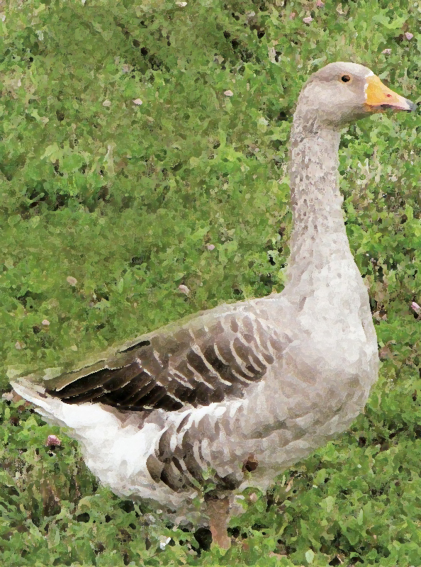
Роменські гуси
Роменські гуси (від назва м. Ромни Сумської області) широко поширені в багатьох областях України
.

Slide 12
Дацький Легарт
Датська порода гусей - Легарт Данська, була завезена в Україну зовсім недавно, тому ще не отримала належного визнання.

